Slide 1
Projekt Semestralny
Rozpoznawanie obrazu z gry w warcaby oraz wizualizacja stanu na komputerze
Fabian Grześ
Adrianna Szadkowska

Slide 2
Funkcjonalności
Rozpoznawanie planszy, pionków – transmisja danych poprzez Sokety z telefonu na komputer
Wizualizacja – odbieranie danych po Sokecie na komputerze
Sprawdzanie poprawności wykonywanych ruchów
Podpowiadanie najlepszego ruchu

Slide 3
Technologie
Swift
Biblioteka OpenCV
Gui - Swing, Java

Slide 4
Harmonogram pracy
Data | Zadania do wykonania
16.03 | Założenie trello, podział obowiązków, zrobienie dokumentacji
30.03 | Zrobienie zaległej prezentacj, pierwszy szkic projektu
13.04 | Wdrożenie pierwszych funkcjonalności do projektu
27.04 | Próby prawidłowego przesyłania i odbierania transmisji danych i wizualizacja na komputerze
11.05 | Implementacja ostatnich funkcjonalności, konsultacje, analiza i naprawa błędów, testy
25.05 | Oddanie projektu

Slide 5
Podział prac
Fabian Grześ
Aplikacja mobilna
Adrianna Szadkowska
Aplikacja desktopowa

Slide 6
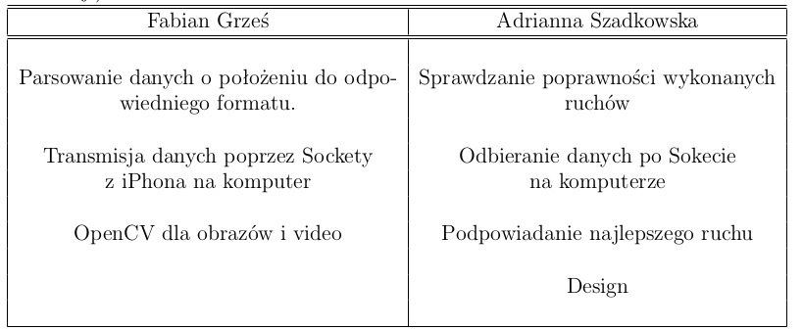
Podział prac - szczegółowy
Nie wiem czy to potrzebne Fabian, jest w dokumentacji

Slide 7
Dlaczego ten temat
Ten temat wydał nam się niesamowicie interesujący i ciekawszy od innych. Pozwoli on nam rozwinąć się w kierunku tworzenia aplikacji mobilnych oraz zgłębić tworzenie aplikacji desktopowych pisanych w języku JAVA, co sprawi, że nasza znajomość tego języka programowania będzie na jeszcze wyższym poziomie.

Slide 8
Repozytorium
https://github.com/aszadkowska/Checkers
https://github.com/Fidiasz/CheckersVisualization

